Slide 1
সূচিপত্র
শুভেচ্ছা বিনিময়
একক কাজ
পরিচিতি
জোড়ায় কাজ
পাঠ ঘোষনা
দলীয় কাজ
শিখনফল
মূল্যায়ন
প্রথম কাজ
বাড়ীর কাজ
মূল আলোচনা
ধন্যবাদ

Slide 2
Welcome
To
ICT Class for HSC

Slide 3
পরিচিতি
সুস্‌মিতা রায়
প্রভাষক,
তথ্য ও যোগাযোগ প্রযুক্তি
চিরিরবন্দর সরকারি কলেজ,
দিনাজপুর।
শিক্ষক পরিচিতি
শ্রেণীঃ একাদশ-দ্বাদশ
বিষয়ঃ তথ্য ও যোগাযোগ প্রযুক্তি
অধ্যায়-2
ডেটা কমিউনিশন ও কম্পিউটার নেটওয়ার্কিং
পাঠ পরিচিতি

Slide 4
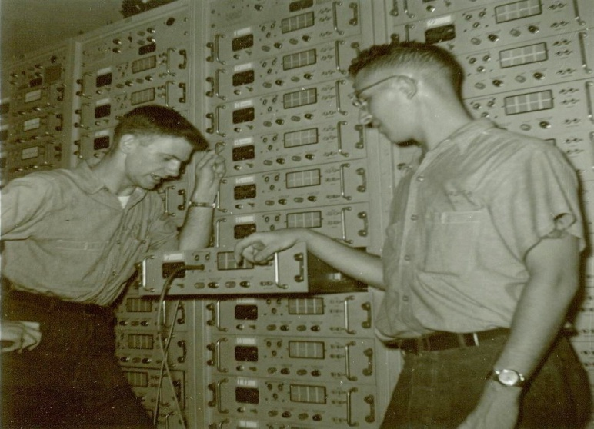
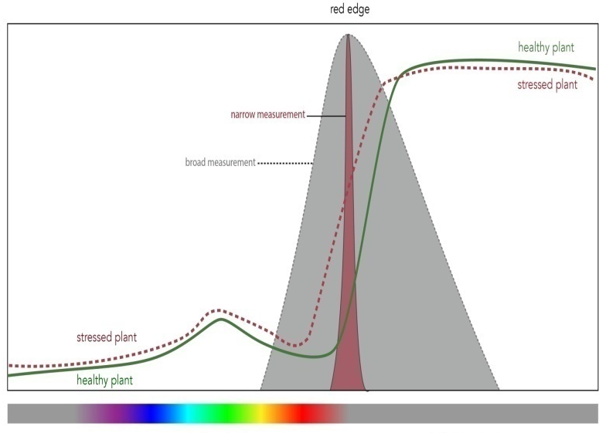
ছবি গুলি দেখ

Slide 5
পাঠ ঘোষণা
আলোচ্য বিষয়- ব্যান্ডউইথ

Slide 6
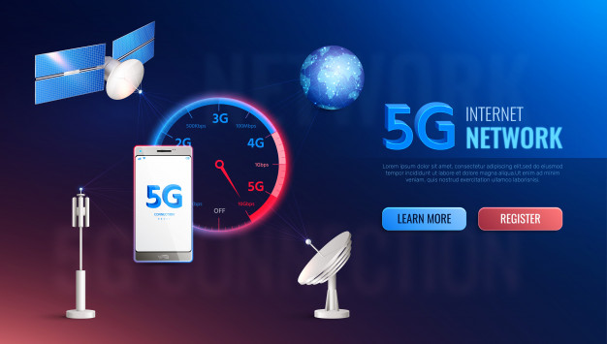
শিখনফল
পাঠ শেষে শিক্ষার্থীরা .........
১। ডেটা ট্রান্সমিশনে ব্যান্ডউইডথ কি তা ব্যাখ্যা করতে পারবে;
২। কমিউনিকেশন গতির শ্রেণী বিভাগ ব্যাখ্যা করতে পারবে।

Slide 7
ব্যান্ড ঊইডথ
নিদিষ্ট পরিমান bps যখন ডেটা ট্রান্সমিশনের গতির একক হিসেবে চিহ্নিত হয় তখন সেটিকে ব্যান্ড ঊইডথ বলে। ডেটা ট্রান্সমিশন স্পিড এর একককে bps বা bit per second দ্বারা প্রকাশ করা হয়।
অর্থাৎ প্রতি সেকেন্ডে যে পরিমান ডেটা বিট স্থানান্তরিত হয় তার পরিমানকে bps বলে।

Slide 8
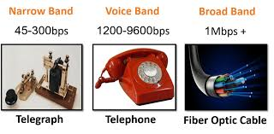
ব্যান্ড ঊইডথ
ডেটা ট্রান্সফার গতির উপর ভিত্তি করে কমিউনিকেশন গতিকে ৩ ভাগে ভাগ করা হয়।
১। ন্যারো ব্যান্ড
২। ভয়েস ব্যান্ড
৩। ব্রড ব্যান্ড

Slide 9
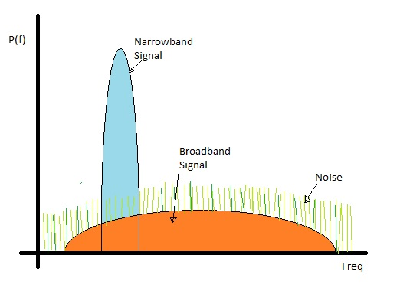
ন্যারো ব্যান্ড ---
ন্যারো ব্যান্ড সাধারনত ৪৫ থেকে ৩০০ bps হয়ে থাকে। এই ব্যান্ড ধীরগতিসম্পন্ন ডেটা ট্রান্সমিশন এর ক্ষেত্রে ব্যবহার করা হয়।
টেলিফোনির ক্ষেত্রে ন্যারো ব্যান্ড ৩০০ থেকে ৩৪০০ হার্টজ ফ্রিক্যুয়েন্সি প্রদান করে থাকে। একে সাব ভয়েস ব্যান্ডও বলা হয়।
যেমন- টেলিগ্রাফ, ওয়াকি-টকি, ব্লুটুথ, জিগবি, টুওয়ে রেডিও, পেজার, মোবাইল রেডিও ইত্যাদি।

Slide 10
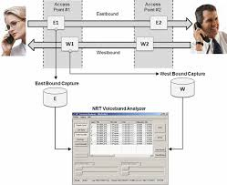
ভয়েস ব্যান্ড ---
ভয়েস ব্যান্ডের গতি সাধারনত ৯৬০০ bps পর্যন্ত হয়ে থাকে। এই ব্যান্ড সাধারনত টেলিফোনে বেশি ব্যবহৃত হয়ে থাকে।
টেলিফোন লাইনে এ ব্যান্ডে প্রায় ৩০০ থেকে ৩৪০০ হার্টজ ফ্রিক্যুয়েন্সিতে তথ্য স্থানান্তর করা যায়।
যেমন- কম্পিউটার থেকে প্রিন্টারে, কীবোর্ড থেকে কম্পিউটারে, কার্ড রিডার থেকে কম্পিউটারে ডেটা স্থানান্তরের ক্ষেত্রে ভয়েস ব্যান্ড ব্যবহার করা হয়ে থাকে।

Slide 11
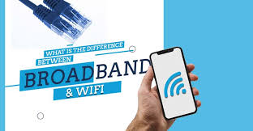
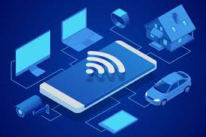
ব্রড ব্যান্ড ---
উচ্চ গতি সম্পন্ন ডেটা স্থানান্তর প্রক্রিয়ায় ব্রড ব্যান্ড ব্যবহার করা হয়ে থাকে।
ব্রড ব্যান্ডে বিস্তৃত ব্যান্ড উইডথ এবং অধিক তথ্য বহনের ক্ষমতা থাকে। এ ব্যান্ডের গতি 1 mbps বা এর চেয়ে বেশি হয়ে থাকে।
যেমন- ডি এস এল, রেডিও লিঙ্ক, অপটিক্যাল ফাইবার, মাইক্রোওয়েভ, স্যাটেলাইট ইত্যাদি।

Slide 12
একক কাজ
ডেটা ট্রান্সমিশনে ব্যান্ডউইডথ কি?

Slide 13
জোড়ায় কাজ
ব্যান্ডউইডথ এর শ্রেণী বিভাগ লিখ ।

Slide 14
দলীয় কাজ
নিচের কোন ডিভাইসের ক্ষেত্রে কোন ব্যান্ড ব্যবহৃত হয় – ব্যাখ্যা কর।
টেলিফোন, টেলিগ্রাফ, পেজার, ব্লুটুথ, স্যাটেলাইট, রেডিও লিঙ্ক।

Slide 15
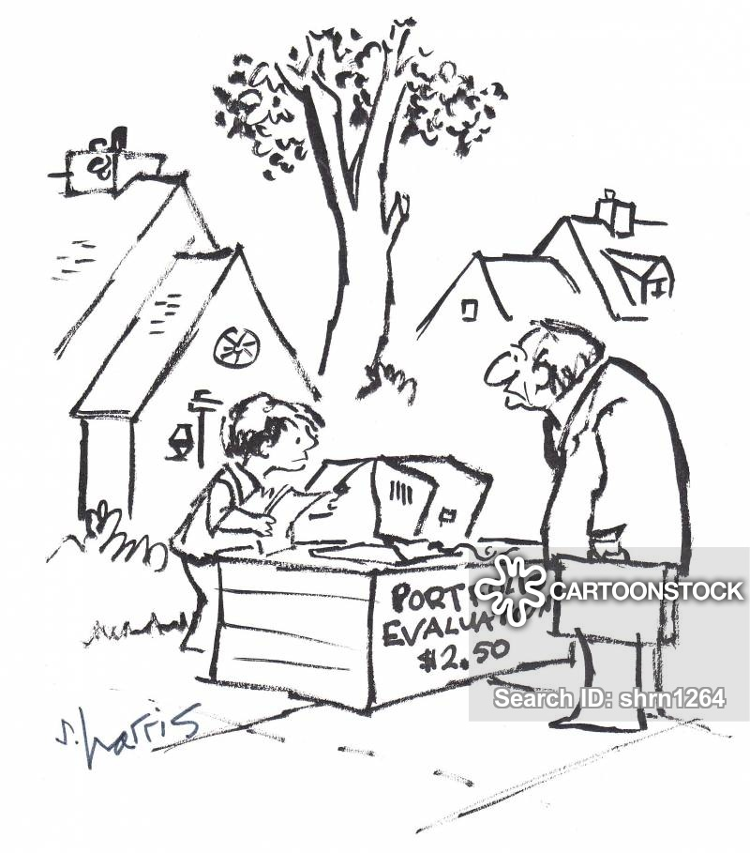
পাঠ মূল্যায়ন
আমরা কি কি শিখলাম----------
bps কি?
DSL কি?

Slide 16
বাড়ির কাজ
বাসা বাড়ি বা ব্যবসা প্রতিষ্ঠানে DSL ব্রড ব্যান্ড কানেকশন এর ভূমিকা লিখ ।

